Slide 1
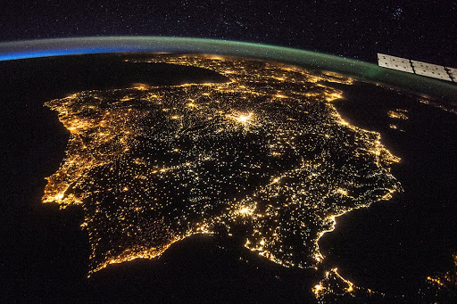
Elektrický obvod. Elektrické vodiče a izolanty

Slide 2
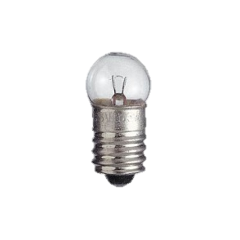

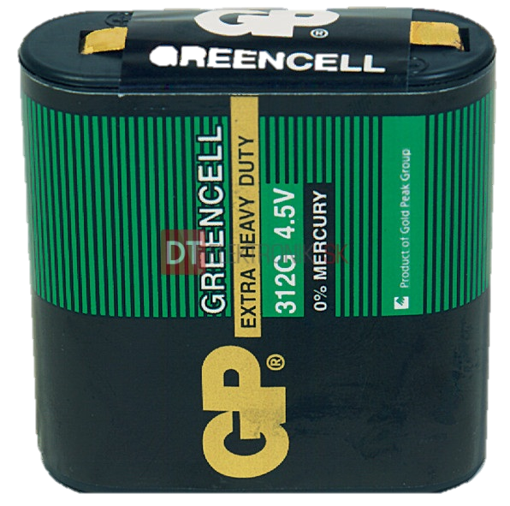

Jednoduchý elektrický obvod
Potrebujeme:
Batériu
Žiarovku

Slide 3
Kladný pól batérie
(kratší)
Záporný pól batérie
(dlhší)

Slide 4
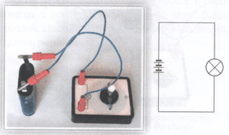
Zostavme elektrický obvod
Batéria
Žiarovka
Spojovacie vodiče
Schéma elektrického obvodu
4
3
1
Žiarovka svieti, obvodom prechádza elektrický prúd
2

Slide 5
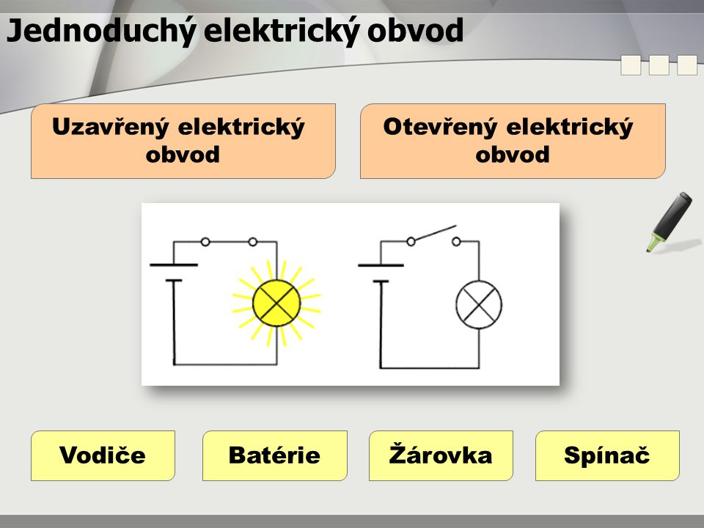
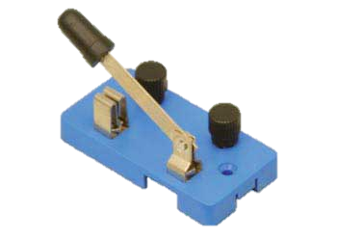
Jednoduchý elektrický obvod
Uzatvorený elektrický obvod
Obvodom prechádza elektrický prúd.
Otvorený elektrický obvod
Obvodom neprechádza elektrický prúd.
Spínač

Slide 6
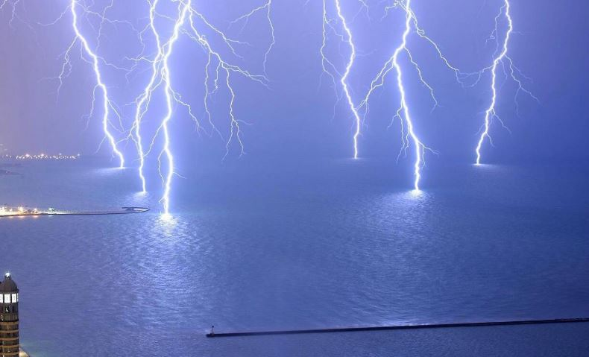
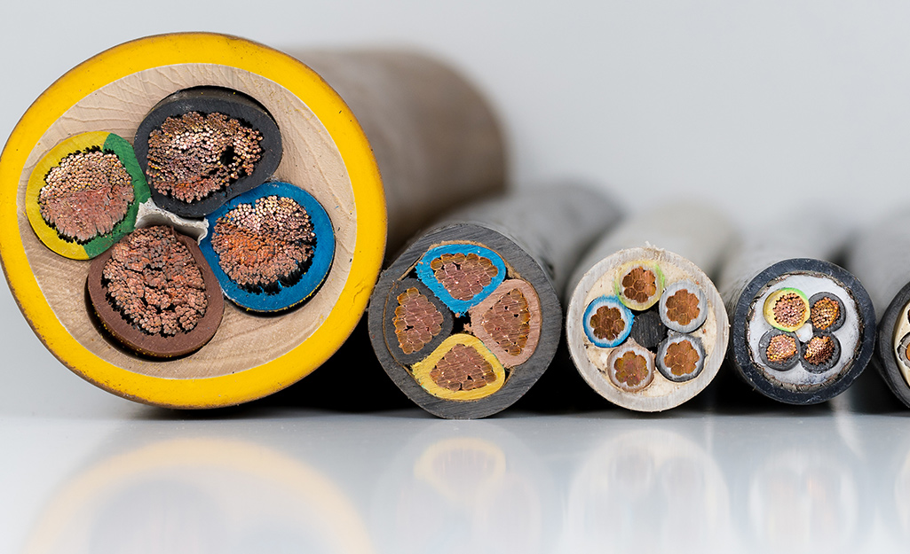
Elektrické vodiče
Látky, ktoré vedú elektrický prúd.
Hliník, meď, oceľ, tuha, zlato, morská voda....

Slide 7
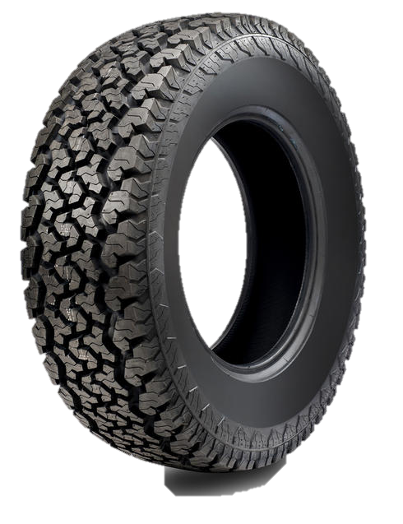
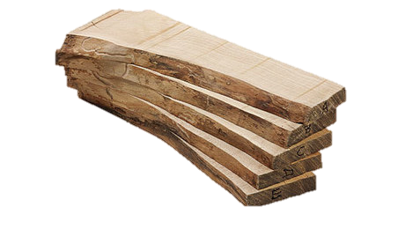
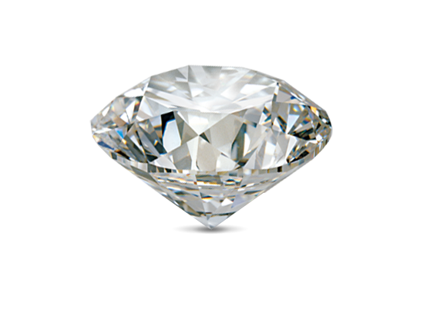
Elektrické izolanty
Látky, ktoré nevedú elektrický prúd
Guma, sklo, suché drevo, diamant, olej...

Slide 8
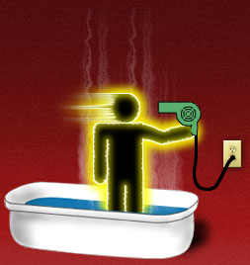
Zamyslime sa...
Čo sa Ti páčilo najviac na dnešnej téme?
Čo robí nesprávne osoba na obrázku? Prečo?
Skús vyhľadať informácie, prečo je tuha vodič a diamant izolant.

